Slide 1
甲状腺激素及抗甲状腺药
甲状腺激素是维持机体正常代谢、促进生长发育所必须的激素，分泌过多或过少可引起甲亢或甲减。
甲状腺激素包括T₃、T₄。

Slide 2
第一节——甲状腺激素（Thyroid hormones）
构效关系
甲状腺激素的合成、贮存、分泌与调节
1、碘的摄取
2、碘的活化（活性碘）和酪氨酸碘化（一碘酪氨酸MIT 、二碘酪氨酸DIT），需要过氧化化物酶的催化

Slide 3
3、耦联：形成T₃、T₄储存于腺泡腔内胶质中
（1）DIT+DIT T₄
（2）DIT+MIT T₃
4、释放：在蛋白水解酶的作用下，TG分解释放出T₃、T₄
5、调节TRH→TSH →甲状腺素

Slide 4
合成过程
胃肠I⁻
血
液
过氧
血I⁻
I⁻
I⁺
化物酶
DIT
MIT
缩合
碘化
T
MIT
T
DIT
T₃
T₄
T₃
T₄
TG
TG
T
过氧
T₄
T₃
T
T
MIT
DIT
蛋白
水解酶
TG
化物酶
组
织
T
T
甲状腺

Slide 5
甲状激素分泌的调节
下丘脑
－
TRH
＋
垂体
前叶
－
TSH
＋
腺体、血管增生
甲状腺
T₃ T₄

Slide 6
体内过程
血浆蛋白结合率高
T₃：作用快而强
T₄：作用慢而弱
可通过胎盘和进入乳汁

Slide 7
药理作用及机制
1、维持正常生长发育
2、促进代谢和产热
3、提高机体交感-肾上腺系统的感受性

Slide 8
对生长发育的影响
具有促进组织分化、生长与发育成熟的作用
对神经系统的影响
不但影响中枢神经系统的发育，对已分化成熟的神经系统活动也有作用，影响学习和记忆的过程

Slide 9
对代谢的影响
产热效应：促进物质氧化，增加耗氧，提高基础代谢率，使产热和散热增多
对蛋白质、糖和脂肪代谢的影响

Slide 10
对心血管系统的影响
使心率增快，心缩力增强，心输出量增加
（T₃增加心肌细胞膜上β受体的数量，促进肌浆网释放Ca²⁺）

Slide 11
作用机制
甲状腺激素受体（T₃受体）

Slide 12
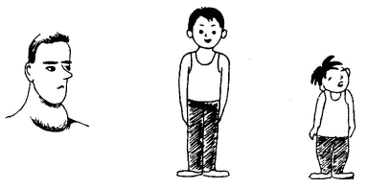
地方性甲状腺肿
正常人
呆小病
(克汀病)

Slide 13
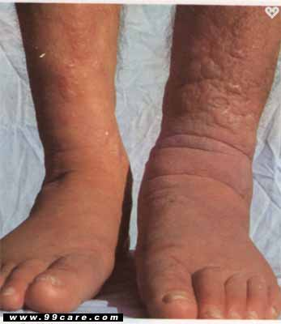
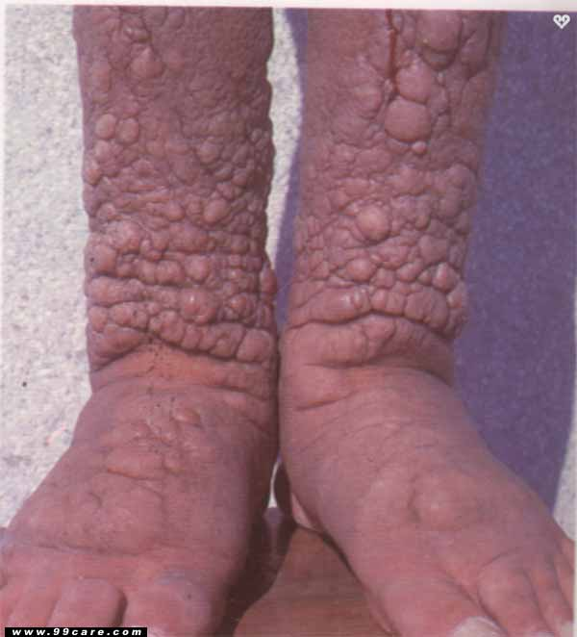

Slide 14
临床应用
1、甲状腺功能低下
（1）呆小病：使用甲状腺片终身治疗
（2）粘液性水肿：静注大量T₃，同时给予氢化可的松，清醒后改用甲状腺片
2、单纯性甲状腺肿
（1）缺碘者需要补碘
（2）未明病因者服用甲状腺激素

Slide 15
3、其他
（1）甲亢患者服用抗甲状腺药时同时服用T4有利于减轻突眼、甲状腺肿大以及防止甲状腺功能低下
（2）甲状腺癌术后应用T4可抑制残余甲状腺癌变组织，减少复发，用量较大
（3）T₃抑制实验

Slide 16
不良反应
（1）过量可有甲亢表现
（2）心绞痛和心力衰竭，用β受体阻断药对抗

Slide 17
第二节——抗甲状腺药
甲亢是甲状腺功能亢进症的简称，系指由多种原因导致甲状腺功能增强，分泌甲状腺激素过多，造成机体的神经、循环及消化等系统兴奋性增高和代谢亢进为主要表现的临床综合征。

Slide 18
甲状腺功能亢进症
病因
原发性甲亢，多数认为是自身免疫性疾病，以中青年女性为多见。甲状腺大多呈弥漫对称性肿大，往往同时呈突眼征。 继发性甲亢指在单纯性结节性甲状腺肿基础上，以生结节分泌大量甲亢腺素（Ｔ３），造成甲亢症状。

Slide 19
甲状腺功能亢进症
症状
1.病人有消瘦、易出汗、食量过多、情绪易激动、失眠等症状。
2.甲状腺可呈弥漫性肿大伴突眼，或甲状腺有多发结节或高功能腺瘤

Slide 20
甲状腺危象
是甲状腺机能亢进患者病情恶化时出现的一系列表现。甲亢危象是甲状腺机能亢进症在某些应激因素作用下，导致病情突然恶化，出现高热、烦躁不安、大汗淋漓、恶心、呕吐、心房颤动等，以致出现虚脱、休克、谵妄、昏迷等全身代谢机能严重紊乱，并危及病人生命安全的严重表现的概称，如不及时抢救，死亡率极高。

Slide 21
一、硫脲类（thioureas）
1、硫氧嘧啶类：甲硫氧嘧啶（methlthyiouracil）、丙硫氧嘧啶（propylthiouracil）
2、咪唑类：他巴唑（tapazole）、卡比马唑（carbimazole）

Slide 22
药理作用及机制
1、抑制甲状腺激素的合成：作为过氧化物酶的底物影响酪氨酸的碘化和耦联，对已合成的激素无效，起效慢。
症状改善需2-3周，基础代谢率恢复正常需1-2个月

Slide 23
2、抑制外周组织的T₄转变为T₃
丙硫氧嘧啶能迅速控制血清中生物活性较强的T₃水平，故在重症甲亢、甲亢危象时该药可列为首选。

Slide 24
3、减弱β受体介导的糖代谢
4、免疫抑制作用：减少甲状腺刺激性免疫球蛋白的生成

Slide 25
硫脲类作用机制
胃肠I⁻
血
液
过氧
血I⁻
I⁻
I⁺
化酶
DIT
MIT
缩合
碘化
T
MIT
T
DIT
T3
T4
T3
T4
TG
TG
T
过氧
T₄
T₃
T
T
MIT
DIT
蛋白
水解酶
TG
化酶
组
织
T
T
甲状腺

Slide 26
体内过程
1、硫氧嘧啶类：作用快、短；
2、甲巯咪唑：作用慢、持久；
3、卡比马唑：转化为甲巯咪唑后起作用

Slide 27
临床应用
甲亢的内科治疗：适用于轻症和不宜手术或放射性碘治疗者
甲状腺手术前准备：为减少手术病人在麻醉和手术后的合并症及甲状腺危象，在术前服用硫脲类药物，使甲状腺功能恢复或接近正常。由于用硫脲类后，血清甲状腺激素水平降低，可反馈性增加垂体TSH的分泌，进而引起腺体代偿性增生，腺体增大、充血，不利于手术进行
甲状腺危象的治疗：大剂量碘剂抑制甲状腺激素释放，并用硫脲嘧啶阻止甲状腺激素合成

Slide 28
不良反应与注意事项
1、胃肠道反应
2、过敏反应
3、粒细胞缺乏症
4、甲状腺肿及甲状腺功能减退

Slide 29
二、碘及碘化物
复方碘溶液（liguor iodine Co）（卢戈液Lugol，s solution）
药理作用及临床应用
不同剂量的碘对甲状腺产生不同作用。
1、小剂量碘促进甲状腺激素合成，预防单纯性甲状腺肿

Slide 30
2、大剂量碘有抗甲状腺作用
（1）抑制甲状腺激素释放，抑制甲状腺球蛋白水解酶，阻碍T₃、T₄水解释放（抑制谷胱甘肽还原酶，减少还原型谷胱甘肽）
（2）对抗TSH作用，使甲状腺缩小，血管分布减少，变硬，坚实，有利于手术
（3）可明显抑制甲状腺激素的合成

Slide 31
碘及碘化物作用机制
胃肠I⁻
血
液
过氧
血I⁻
I⁻
I⁺
化酶
DIT
MIT
缩合
碘化
T
MIT
T
DIT
T3
T4
T3
T4
TG
TG
T
过氧
T₄
T₃
T
T
MIT
DIT
蛋白
水解酶
TG
化酶
组
织
T
T
甲状腺

Slide 32
碘及碘化物作用机制
下丘脑
－
TRH
＋
垂体
前叶
－
TSH
＋
腺体、血管增生
甲状腺
T3 T4

Slide 33
大剂量碘临床应用
1、甲亢的手术前准备
2、甲状腺危象的治疗

Slide 34
不良反应
1、一般反应
2、过敏反应
3、诱发甲状腺功能紊乱

Slide 35
三、β受体阻断药
药理作用
1、改善甲亢所致的心脏交感神经功能增强的表现
2、减少甲状腺激素的分泌
临床应用：甲亢患者、甲状腺危象、甲状腺手术前等

Slide 36
四、放射性碘（radioiodine）
药理作用：¹³¹I被甲状腺摄取，浓集于甲状腺，衰变时放出β射线及中量γ射线， β射线射程短，仅2mm，电离辐射仅限于局部，不影响临近组织，使大部分甲状腺滤泡上皮破坏，减少甲状腺激素的生成， γ射线射程远，可在体外测得，用于甲状腺机能检查。

Slide 37
临床应用
1、甲亢
2、甲状腺功能检查
不良反应：甲状腺功能低下

Slide 38
第三节——促甲状腺素与促甲状腺释放激素的临床应用
1、TSH实验
2、提高甲状腺及其癌转移病灶的摄碘率
3、TRH兴奋实验

